Slide 1
Д/Игра «Кто где живет?»
Муниципальное автономное дошкольное образовательное учреждение
«Детский сад общеразвивающего вида № 8 с приоритетным осуществлением
деятельности по физическому направлению развития воспитанников»
ГО Красноуфимск
Составитель: Мезенцева Ольга Геннадьевна,
педагог дополнительного образования,
МАДОУ детский сад 8
ДАЛЬШЕ

Slide 2
Дидактическая игра «Кто где живет?»
Для детей 4-5 лет
Задачи:
Продолжать знакомить с внешним видом и названием животных.
Знакомство с местами обитания животных.
Расширение словарного запаса.
Развитие зрительно памяти.
Пробуждение положительных эмоций и желание помочь другому.
ДАЛЬШЕ

Slide 3
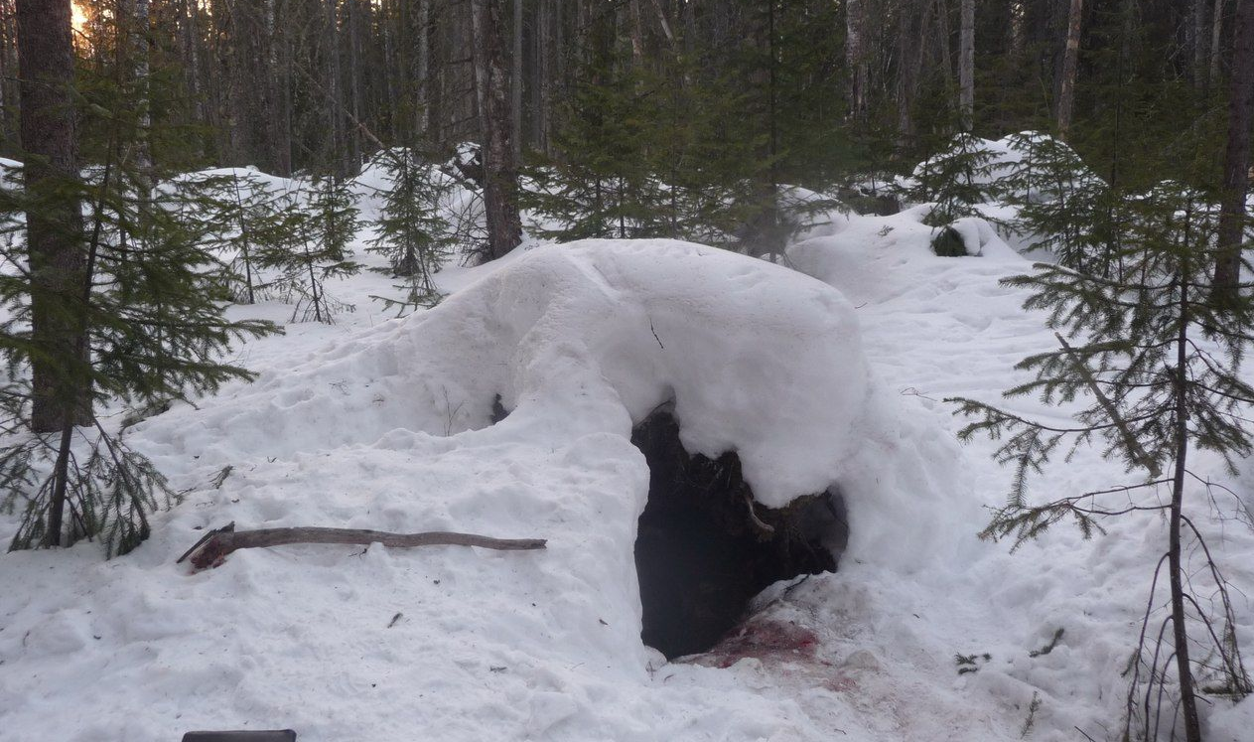
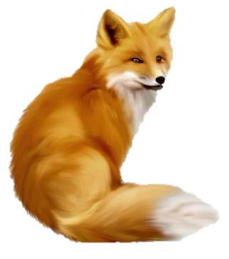
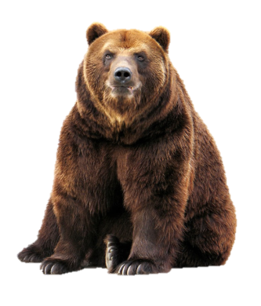
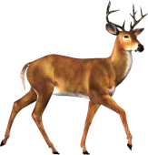

Slide 4
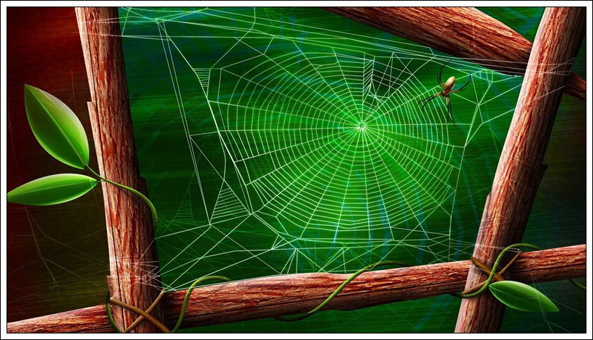
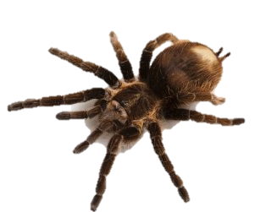

Slide 5
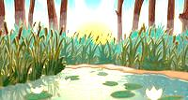
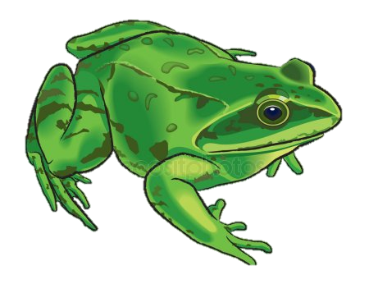
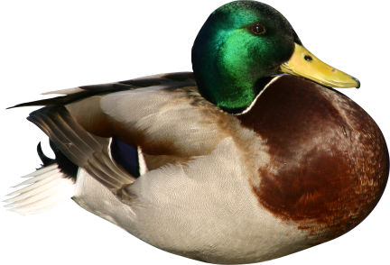

Slide 6
МОЛОДЦЫ

